Slide 1


আজকের পাঠে সবাইকে স্বাগতম

Slide 2
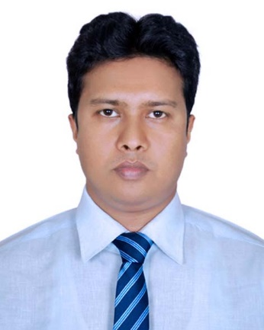
শিক্ষক পরিচিতি
নামঃ শেখ খালিলুর রাহমান
পদবীঃ সহকারী শিক্ষক
বিদ্যালয়ের নামঃ
আটক দামোদরকাঠী সঃ প্রাঃ বিদ্যালয়।

Slide 3
পাঠ পরিচিতি
বিষয়ঃ বাংলাদেশ ও বিশ্বপরিচয়
শ্রেণিঃ চতুর্থ
পাঠের বিষয়ঃ বাংলাদেশের জনসংখ্যা
অধ্যায়ঃ ১1
সময়ঃ 40 মিনিট

Slide 4
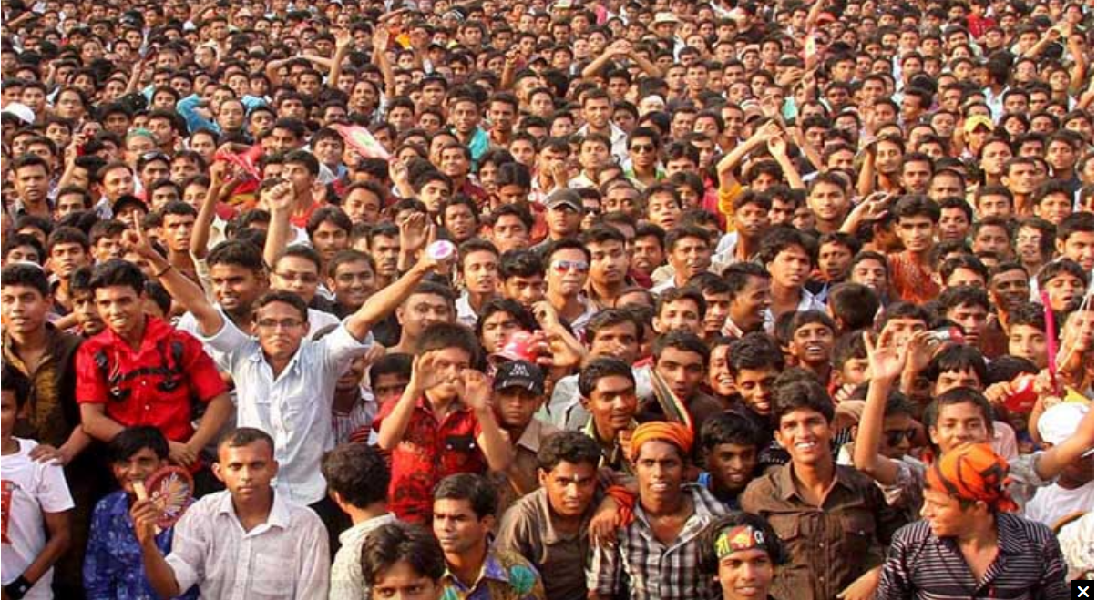
ছবিতে তোমরা কি দেখতে পাচ্ছ?
অধিক জনসংখ্যা

Slide 5
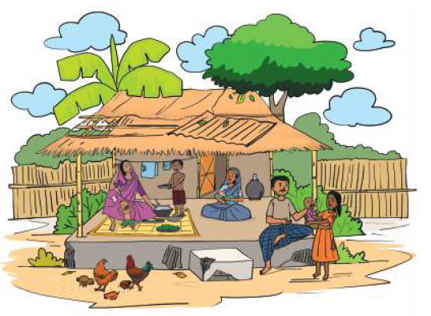
ছবিতে তোমরা কি দেখতে পাচ্ছ?
অধিক জনসংখ্যার প্রভাব

Slide 6
আজকের পাঠ
জনসংখ্যা বৃদ্ধির কারণ

Slide 7
শিখনফল
পাঠ শেষে শিক্ষার্থীরা যা শিখবে
১২.২.১। বাংলাদেশের জনসংখ্যা বৃদ্ধির কারণগুলো ব্যাখ্যা করতে পারবে।
১২.২.২। বাংলাদেশের জনসংখ্যা বৃদ্ধির ক্ষতিকর প্রভাব বর্ণনা করতে পারবে।

Slide 8
বাংলাদেশে জনসংখ্যা বৃদ্ধির প্রধান চারটি কারণ হলোঃ-
জনসংখ্যা বৃদ্ধির কারণ
সামাজিক কারণ
অর্থনৈতিক কারণ
স্বাস্থ্যগত কারণ
ধর্মীয় কারণ

Slide 9
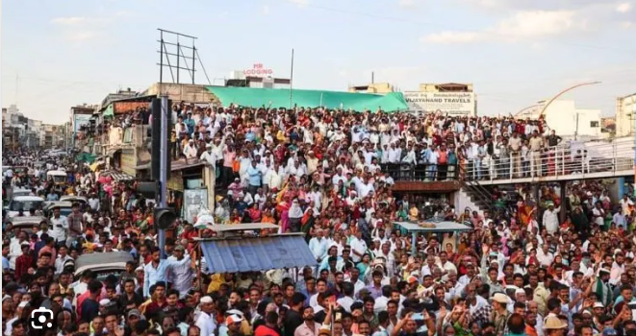
সামাজিক কারণ:
বাংলাদেশের জনসংখ্যা দ্রুত বৃদ্ধি পাওয়ার পেছনে বিভিন্ন সামাজিক কারণ রয়েছে

Slide 10
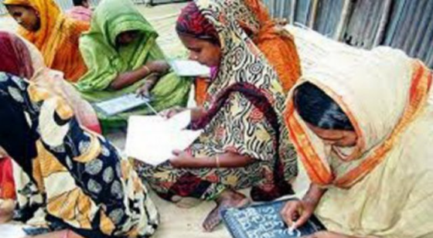
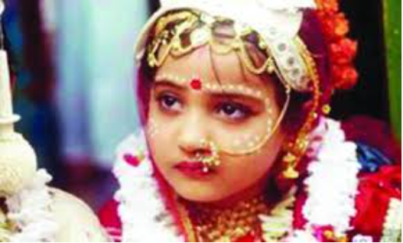
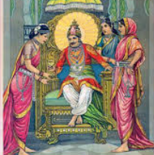
যেমন- শিক্ষার অভাব, বাল্য বিবাহ, বহু বিবাহ, কুসংস্কার, ছেলে সন্তান লাভের আশা ইত্যাদি।

Slide 11
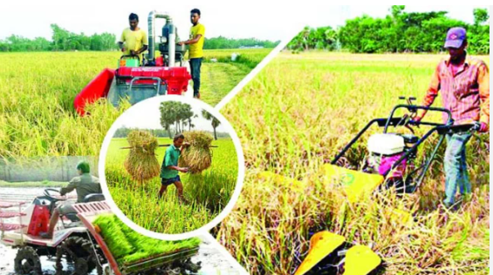
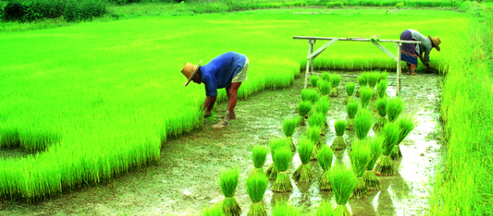
অর্থনৈতিক কারণ
বাংলাদেশের অর্থনীতি কৃষিনির্ভর। আর কৃষিকাজে লোকবল বেশি প্রয়োজন হয়। এ কাজ করার জন্য সবাই ছেলে সন্তান চায়।

Slide 12
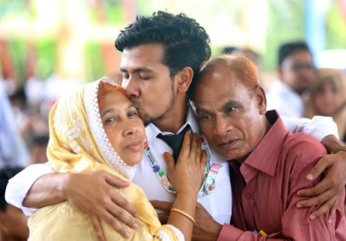
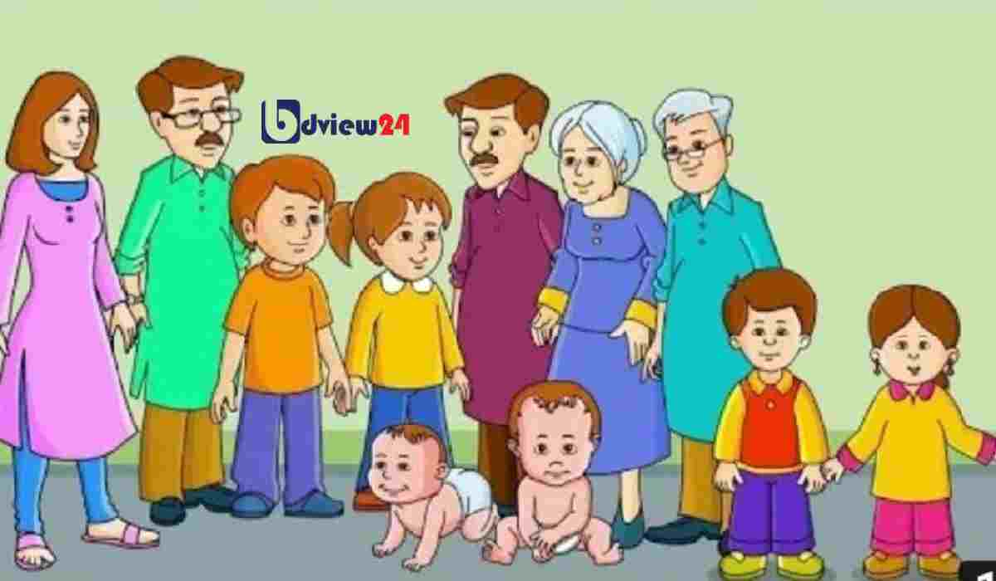
অনেক মা-বাবা মনে করেন, অধিক সন্তান থাকলে বৃদ্ধ বয়সে তাদের দেখাশোনা করবে। তাই তারা বেশি সন্তান নেন।

Slide 13
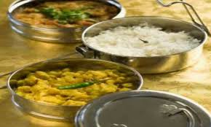
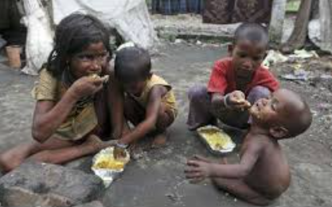
ধর্মীয় কারণ:
অনেক মানুষ বিশ্বাস করেন সৃষ্টিকর্তা যেহেতু আমাদের সৃষ্টি করেছেন, তিনি খাবারের ব্যবস্থাও করে রেখেছেন। এ ধর্মীয় বিশ্বাসের কারণে

Slide 14
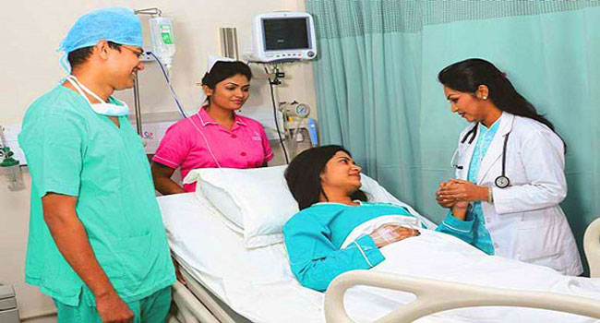
স্বাস্থ্যগত কারণ :
চিকিৎসাবিজ্ঞানের উন্নতিতে বাংলাদেশের মৃত্যুহার এখন অনেক কমে এসেছে।

Slide 15

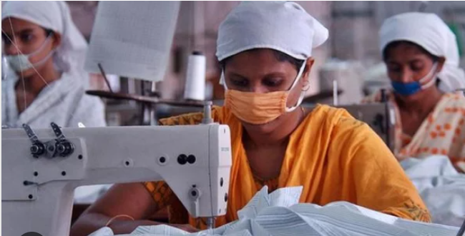
জনসংখ্যা বৃদ্ধির হার কমানোর ক্ষেত্রে নারীর ভূমিকা অনেক বেশি গুরুত্বপূর্ণ। মেয়েদের যথাযথ শিক্ষা থাকলে তারা তাদের পরিবারের জন্য অর্থ উপার্জনের কাজ করতেন।

Slide 16
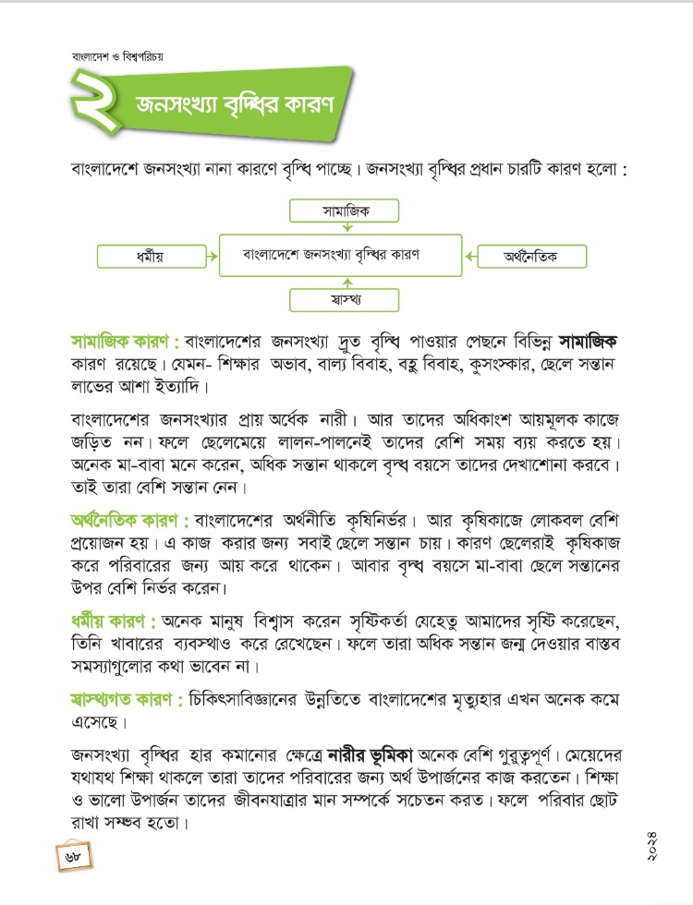
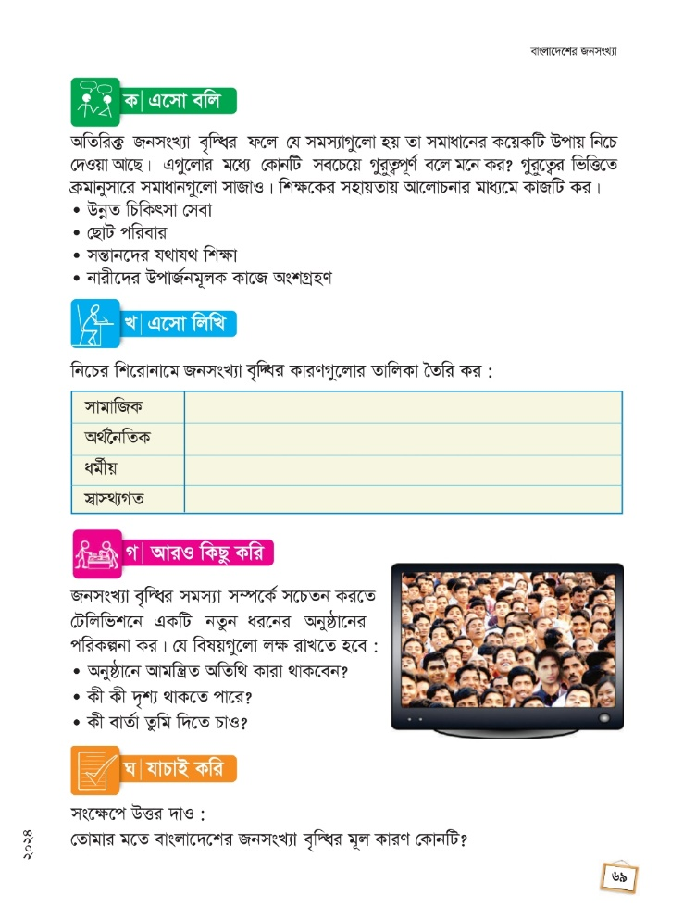
পাঠ্য বইয়ের ৬৮ ও ৬৯ পৃষ্ঠা খোলো

Slide 17
একক কাজ
জনসংখ্যা বৃদ্ধির সামাজিক কারনগুলোর তালিকা তৈরি করো
সামাজিক কারন
১। শিক্ষার অভাব
২। বাল্য বিবাহ
৩। বহু বিবাহ
৪। কুসংস্কার
৫। ছেলে সন্তান লাভের আশা

Slide 18
জোড়ায় কাজ
প্রশ্নগুলোর উত্তর লিখো-
জনসংখ্যা বৃদ্ধির স্বাস্থ্যগত কারণ কি?
২. বাংলাদেশের অর্থনীতি কেমন?

Slide 19

দলীয় কাজ
দল-ক
দল-খ
সঠিক উত্তরে টিক চিহ্ন দাও
শূণ্যস্থান পূরণ করো
ছেলে
নারী
মানুষ
১. বাংলাদেশের জনসংখ্যা দ্রুত বৃদ্ধি পাওয়ার পেছনের কারণ নয়
১। বাংলাদেশের জনসংখ্যার প্রায় অর্ধেক_____।
ক। বাল্যবিবাহ খ। কুসংস্কার
গ। শিক্ষার অভাব ঘ। ঘুম
নারী
$$√$$
ছেলে
২। বৃদ্ধ বয়সে মা-বাবা_______সন্তানের উপর বেশি নির্ভর করেন।

Slide 20
মূল্যায়ন
প্রশ্নগুলোর উত্তর লিখো-
১. অতিরিক্ত জনসংখ্যার কুফলগুলো লেখ।
২. জনসংখ্যা বৃদ্ধির ধর্মীয় কারণ ব্যাখ্যা কর।
৩. জনসংখ্যা বৃদ্ধির সামাজিক কারণগুলো বর্ণনা কর।

Slide 21
পরিকল্পিত কাজ
পরিবারে অধিক জনসংখ্যার কারণে কী কী সমস্যার সম্মুখীন হতে হয়, দুইটি বাক্যে লিখে আনবে।

Slide 22

ধন্যবাদ

